Slide 1
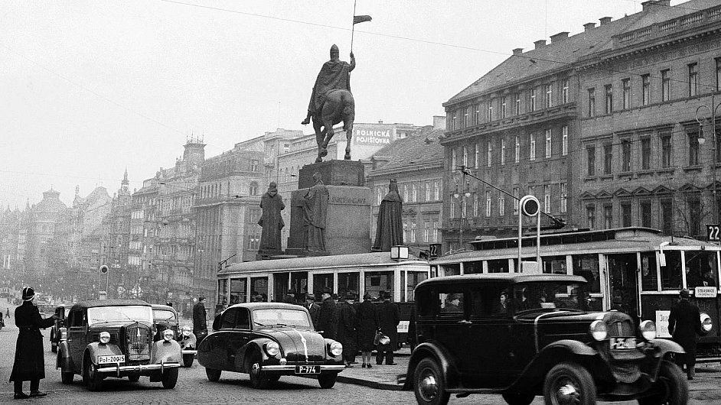
Interetnické problémy v pohraničních regionech
Středoevropský prostor po 1. světové válce

Slide 2
Poválečná Evropa
Výsledek války:
Válka rozpoutaná v r. 1914 nakonec vedla k rozkladu 4 velkých impérií, na jejichž troskách začaly vznikat v Evropě i na Blízkém východě nové státy
Jednalo se o:
Ruskou říši
Rakousko-Uhersko
Německé císařství
Osmanskou říši
Evropa se také otřásala pod náporem revolucí, přičemž ta bolševická v říjnu 1917 dokázala v Rusku zvítězit. Nebezpečí revoluce bylo přítomné i v dalších zemích, které sice patřily mezi vítěze, ale prožité roky války radikalizovaly i zdejší obyvatelstvo

Slide 3
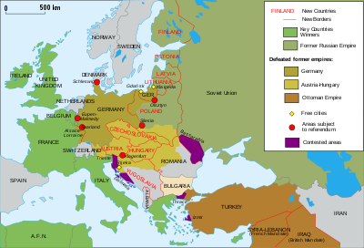
Poválečná Evropa
Územní proměny let 1914 – 1920(23)

Slide 4
Poválečná Evropa
Versailleský systém:
Pařížská mírová konference z r. 1919 vytvořila ve střední Evropě zcela nový svět. Staré středoevropské mocnosti Německo a Rakousko-Uhersko byly buď významně oslabeny, nebo přímo zanikly
V regionu vznikla řada nových středních a menších zemí, které vedly svou vlastní politiku a jejich vzájemné spory a aliance vytvořily na další období rámec střední Evropy. Jednalo se o tzv. Nástupnické státy, jimiž byly:
Československá republika
Polská republika
Maďarské království
Rakouská republika
Království Srbů, Chorvatů a Slovinců (Království SHS), později přejmenované na Jugoslávii
Pobaltské státy (Litva, Lotyšsko,Estonsko)
Finsko

Slide 5
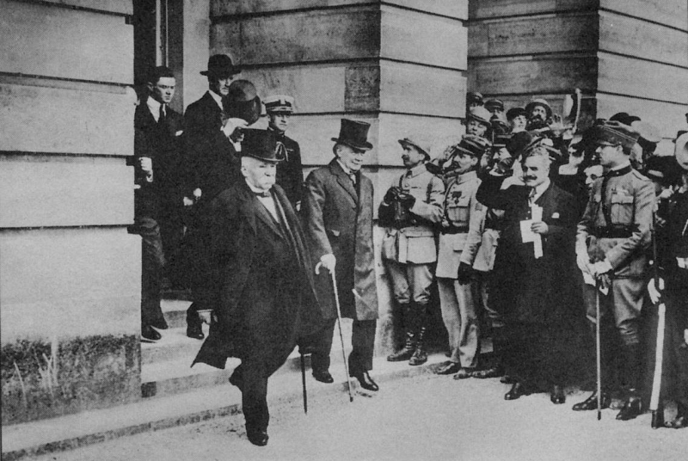
Poválečná Evropa
Delegáti Pařížské mírové konference, která měla ambici vytvořit systém, který zabrání dalším konfliktům

Slide 6
Poválečná Evropa
Původní hegemon oblasti Německo bylo v důsledku Versailleské mírové smlouvy významně oslabeno:
Ztratilo Západní Prusko, Poznaňsko, části Slezska, Hlučínsko, Alsasko-Lotrinsko, Eupen a Malmedy, severní část Šlesvicka, oblast kolem přístavu Memel, Gdaňsk a oblast Sárska byla dána pod kontrolu nově vzniklé společnosti národů
Německo bylo nuceno se zavázat zaplatit zejména Francii, Velké Británii, Belgii a Spojeným státům americkým astronomické reparace, jako odškodnění za válečná léta
Radikálně byla omezena německá armáda, jež směla mít dále jenom 100 tisíc vojáků, žádné tankové, ani letecké jednotky a byl rozpuštěn i generální štáb. Vojenské námořnictvo bylo také radikálně oslabeno a země nesměla vlastnit žádní ponorky
Německo se ve smlouvě přiznalo k tomu, že je výhradním viníkem skončené války
Proti této smlouvě a jejím důsledkům pro Německo se v zemi vytvořil silný odpor. Zejména krajně pravicové i levicové síly byly aktivní v napadání nejenom samotného míru, ale také signatářů smlouvy, kteří pocházely hlavně z řad sociální demokracie
Text smlouvy se stal jako zákon č. 217/1921 sb. součástí zákoníku Výmarské republiky

Slide 7
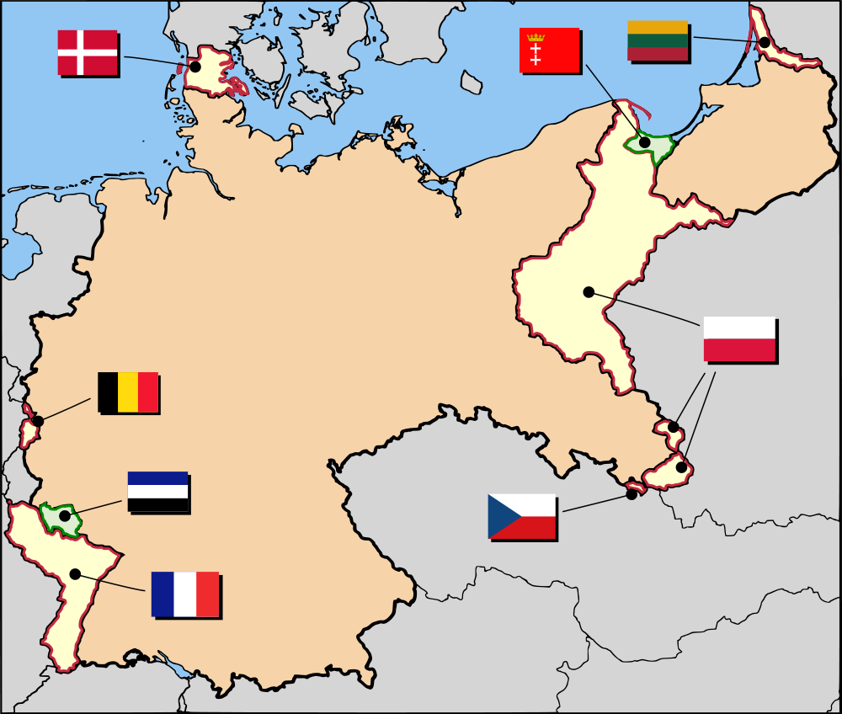
Poválečná Evropa
Územní ztráty Německa

Slide 8
Poválečná Evropa
Rakousko-Uhersko se v důsledku války rozpadlo. Nástupnickým státem Předlitavska se stalo Rakousko, jež se na přelomu let 1918 – 1919 ustavilo v republiku. S tímto republikánským Rakouskem byla následně podepsána vlastní smlouva ukončující válku. Jednalo se o Saint-Germainskou mírovou smlouvu:
Rakousko muselo uznat nezávislost dalších nástupnických států a zříci se nároků na jejich území
Dále ve prospěch Itálie bylo Rakousko nucené odstoupit jižní Tyrolsko, Istrii a Terst a tím po dlouhých staletích ztratit přístup k Jaderskému moři
Stav rakouské armády byl též omezen a vojsko nesmělo mít dále více než 30 tisíc mužů. Stejně jako Německu, i Rakousku bylo zakázáno vlastnit tanky a letectvo
Rakousko se nesmělo sjednotit s Německem, což bylo zakázáno i Německu. Mělo tím být zabráněno vzniku velkého německého státu ve střední Evropě
Také Rakousko bylo nuceno platit vysoké válečné reparace vítězům. Část těchto reparací přešla i na nástupnické státy
Smlouva oficiálně vstoupila v platnost v červenci 1920 a jednalo se o právní akt, potvrzující již reálný stav rozpadu Rakouska-Uherska

Slide 9
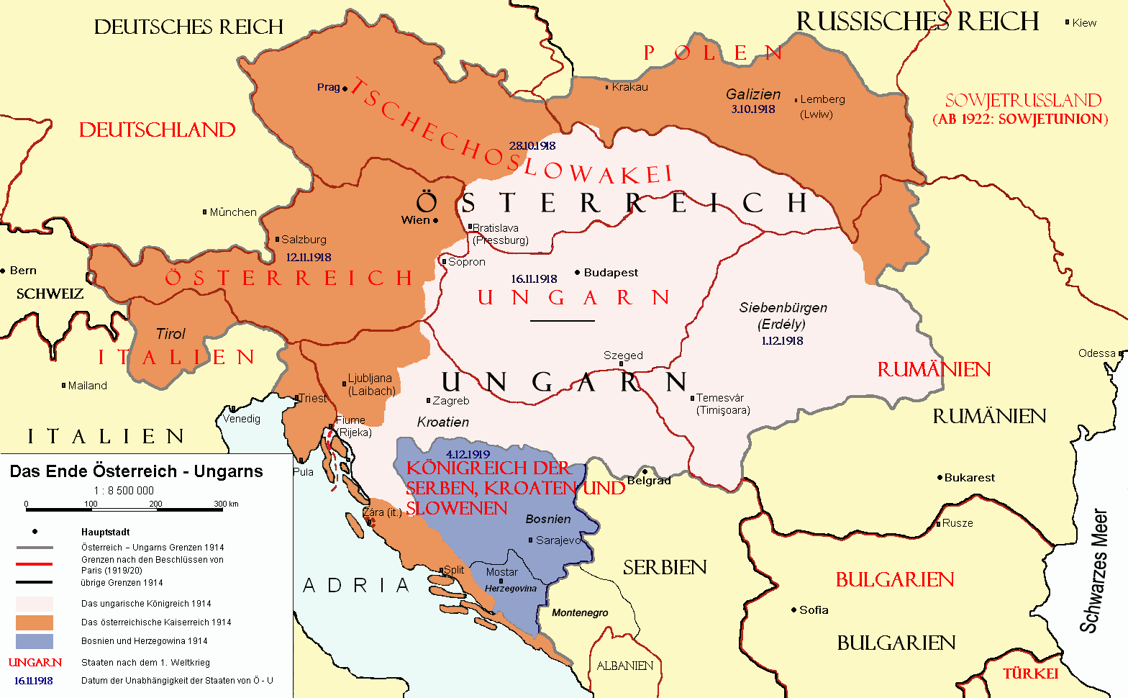
Poválečná Evropa
Území Předlitavska a jeho rozpad v r. 1918

Slide 10
Poválečná Evropa
Maďarské království se stalo nástupnickým státem Uherského království, tedy jedné ze součástí dualistické rakousko-uherské říše. I s Maďarskem byla podepsána samostatná mírová smlouva, ale v důsledku nástupu komunistů v Budapešti a válkám s Československem a Rumunskem, byla Trianonská mírová smlouva podepsána až v r. 1920:
Nejtěžší byly územní ztráty, jelikož Maďarsko mělo rozlohu asi jenom 1/3 předválečného Uherska. Ve prospěch ČSR bylo ztraceno Slovensko i s Žitným ostrovem na pravém břehu Dunaje a Podkarpatská Rus , kde žilo asi ¾ milionu Maďarů. Chorvatsko, Slavonie, část Banátu získalo Království SHS. Bukovina, Sedmihradsko a část Banátu připadla Rumunsku. Rakousko získalo Burgenland
Došlo také k omezení početního stavu armády, která nesměla dále disponovat tanky, ani těžkým dělostřelectvem
Země musela zaplatit vítězům velké reparace jako odškodnění za válečná léta

Slide 11
Poválečná Evropa
Rozpad Uherského království po 1. světové válce

Slide 12
Poválečná Evropě
Versailleský systém:
Lze jej chápat jako systém kolektivní bezpečnosti, jež byl vytvořen mírovými smlouvami s poraženými zeměmi během Pařížské mírové konference v r. 1919
Garantem neměnnosti hranic a bezpečnosti v regionu se stala Bezpečnost národů, na níž se jednotlivé země mohly různými cestami obracet se svými záležitostmi. Jedním z nejčastějších témat se stala problematika národnostních menšin a jejich práva v nástupnických státech
Mocenskými garanty tohoto systému se v Evropě stala Velká Británie a Francie. Další vítězná mocnost války, Itálie, byla zmítána vnitřní nestabilitou, jež v r. 1922 vyústila v nástup fašistického režimu Benita Mussolliniho
Tento systém byl uplatňován po celá 20. léta, ale s úpadkem vlivu garantů systému a s nástupem agresivních revizionistických mocností, se systém kolektivní bezpečnosti začal rozpadat

Slide 13
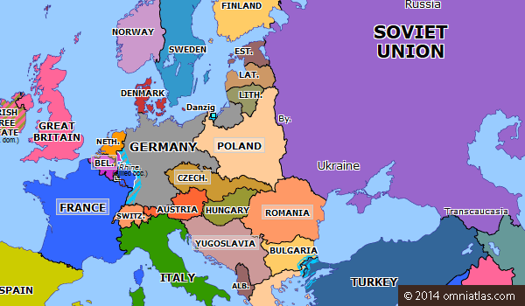
Poválečná Evropa
Střední Evropa po 1. světové válce

Slide 14
Poválečná Evropa
Nástupnické státy:
Československo, Maďarsko i Polsko se chápaly jako státy národní, ačkoliv zejména Polsko a Československo byly hlavně státy národnostními, jelikož na jejich území žily velké národnostní menšiny:
Na území Polska žila velké menšina Ukrajinská, Běloruská a Německá, dále zde byla početná menšina Litevská a do milionů sahala polská židovská populace
V ČSR byli Slováci společně s Čechy součástí státotvorného československého národa. Mimo nic zde ale žilo 3,5 milionu Němců, na ¾ milionu Maďarů, na východě území žila Rusínská a Ukrajinská menšina a zejména na Těšínsku menšina Polská
Tyto státy se s podpisem Versailleské smlouvy a se vznikem Společnosti národů zavázaly zanést do své legislativy normy na ochranu národnostních menšin, avšak ne všechny se hodlaly plně těmito normami řídit, takže ochrana národnostních menšin byla v jednotlivých zemích na různé úrovni
Hranice nových zemí se snažily sice kopírovat etnické hranice, ale ve výsledku se tento záměr nedařilo naplňovat, takže výsledkem byla existence řady národnostních menšin na území těchto států

Slide 15
Poválečná Evropa
Všechny nástupnické státy se ocitly v tíživé ekonomické situaci a musely se bránit před rychlým růstem inflace, která hrozila zlikvidovat jejich hospodářství
Do poloviny 20. let takto byly hyperinflací zachváceny Německo, Rakousko i Maďarsko a hospodářství Polska bylo též těžce zasaženo. Jen ČSR se díky rychlé měnové odluce a drastickým reformám ministra financí A. Rašína podařilo stabilizovat měnu
Země vznikly odštěpením se částí území větších nadnárodních říší, takže i z tohoto důvodu bylo v některých případech velice obtížné přesně stanovit vedení hraniční linie, takže mezi státy vznikla řada územních sporů. Ty v některých případech přerostly ve válečné konflikty
Ačkoliv nástupnické státy vznikaly jako demokratické země, byly silně ohroženy politickými extrémy, takže na jejich politických scénách měly silnou roli krajně pravicové i levicové subjekty

Slide 16
Poválečná Evropa
Hraniční konflikty:
V důsledku sporů o vedení státní hranice a kvůli snaze o získání co největšího území nárokovaného jednotlivými státy, vypuklo po skončení 1. světové války v regionu množství ozbrojených konfliktů:
Sedmidenní válka:
Jednalo se o lokální vojenský střet mezi ČSR a Polskem v lednu 1919
Předmětem sporu se stala oblast Těšínska na čs. – polském pomezí, které si z historických, etnických, ekonomických i dopravních důvodů nárokovaly obě dvě strany
Konflikt vznikl, když na sporném území začala polský administrativa vykonávat svou funkci a čs. strana se obávala, že tímto by mohlo Polsko posílit své nároky a rozhodla se pro vojenské řešení
Vojenské vyznění konfliktu je sporné, jelikož obě strany považovaly válku za své vítězství, ačkoliv blíže k němu měla asi česká strana
Válku ukončil zásah mocností a řešením problému se měl stát plebiscit, později změněný na verdikt konference velvyslanců

Slide 17
Poválečná Evropa
Slezská povstání:
Jazykově a kulturně smíšená oblast Slezska byla prostorem, který si nárokovalo mimo ČSR i Německo a Polsko
Výsledkem byly spory, které v letech 1919 – 1921 přerostly v celkem tři tzv. Hornoslezská povstání vedených místními Poláky, jejichž cílem bylo odtržení oblasti a její začlenění do Polska
Pro prevenci před dalším násilím byly v regionu rozmístěny britské a francouzské vojenské oddíly a spor se měl řešit smírně formou rozdělení území, které měla posoudit čtyřčlenná komise Společnosti národů, jež v regionu působila
Na základě hlášení komise bylo území rozděleno mezi Německo a Polsko, přičemž každá ze stran se musela zavázat dodržovat menšinová práva druhého národa na svém teritoriu
Polsko získalo polovinu obyvatel Horního Slezska, ale jen okolo třetiny jeho území (3 214 z 10951 km²). Cenná průmyslová oblast však připadla právě Polsku. Poláci získali 49 z 61 uhelných dolů, všechny doly na železnou rudu a 12 z 16 zinkových dolů. Významná města jako Katovice, Chořov a Tarnovské Hory připadla Polákům, ale města Bytom a Glivice zůstala na německé straně hranice. Celkově tak 736 000 Poláků a 260 000 Němců bylo po rozdělení v polském Slezsku a 532 000 Poláků a 637 000 Němců v německém Slezsku

Slide 18
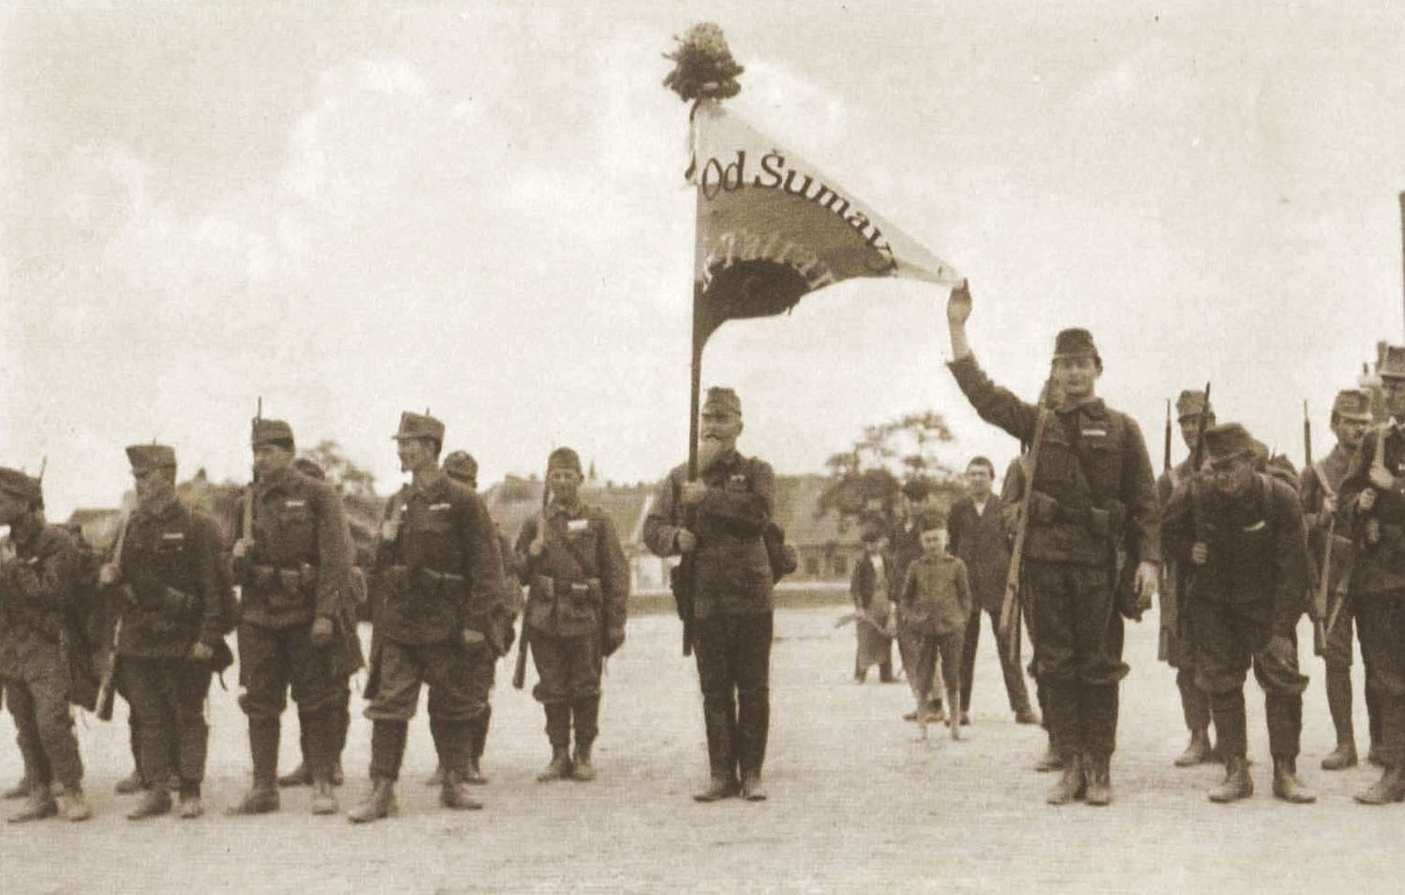
Poválečná Evropa
Maďarsko – československá válka:
Slovensko bývalo součástí Uherského království a nástupnické Maďarsko si toto území také nárokovalo
Slovenská reprezentace se Martinskou deklarací přihlásila k ideji československého státu, ale na území Slovenska se nadále nacházely maďarské vojenské útvary a byla zde vykonávána maďarská státní správa
Během r. 1918 a 1919 bylo na Slovensko vysláno množství oddílů formující se československé armády, které podporovali i ozbrojení dobrovolníci, jako byli Sokolové, či Skauti
Po vítězství revoluce v Maďarsku a vstupu maďarské Rudé armády do války se načas podařilo na východě země zbudovat i tzv. Slovenskou republiku rad pod maďarským vlivem
Porážka Maďarské republiky rad znamenala i porážku na Slovensku a během léta 1919 se nakonec podařilo zde prosadit čs. vládu
Českoslovenští vojáci v Bratislavě 1919

Slide 19
Poválečná Evropa
Polsko – litevský spor o Vilensko:
Vilinius bylo historicky hlavní město Litvy, ale žila zde i v okolí silná polská menšina a pocházela odtud i hlava polského státu Józef Pilsudský
V průběhu Rusko – polské války při svém postupu na západ obsadila Rudá armáda Vilensko, které následně na základě vzájemné mírové smlouvy 12. července 1920 předala Litvě
Po porážce ruských vojsk u Varšavy v srpnu 1920 se ale situace obrátila a Polsko usilovalo o získání tohoto regionu
Polská delegace potvrdila 13. července 1920 držení Vilenska Litvě a 7. října 1920 to potvrdili vytyčením nové demarkační linie, nicméně tyto dohody neznamenaly ztrátu nároků na oblast
Krátce po podpisu smlouvy vypuklo ve Vilnu předstírané povstání Lucjana Želigowskiho, který území odtrhl od Litvy a vyhlásil jej jako Střední Litvu
Tato oblast byla následně i přes litevské protesty přivtělena k polskému státu a zůstala jeho součástí až do r. 1939

Slide 20
Poválečná Evropa
Německé Rakousko:
Ještě před formálním uznáním hranic ČSR se pokusili Němci žijící v českých zemích o začlenění těchto území po vládu tzv. Německého Rakouska:
To zahrnovalo oblasti s majoritou rakouských Němců na území Předlitavska a jeho cílem bylo spojení se s Německem
V rámci českých zemí vznikly celkem čtyři útvary, které byly ovládány německými úředníky a které se připojily k tomuto státnímu celku. Jednalo se o:
Deutschböhmen (centrum v Liberci)
Sudetenland (centrum v Opavě)
Deutschsüdmähren (centrum ve Znojmě)
Böhmerwaldgau (centrum v Prachaticích)
Představitelé těchto provincií nesouhlasili se svým začleněním do vzniklé ČSR a odvolávali se na Wilsonem deklarované právo na sebeurčení. Na tuto výtku oponovali čeští zástupci, že Němci vytyčené hranice by učinily z republiky neživotaschopný celek a německé národní sebeurčení by tak v důsledku ohrozilo české národní sebeurčení

Slide 21
Poválečná Evropa
Česká strana se zprvu pokusila získat Němce pro dobrovolnou účast v novém státě a zaručila jim i účast v zákonodárném sboru, což ale Němci odmítli
Za této situace se ale život v provinciích velice komplikoval:
Jejich infrastruktura byla napojena na české země a nikoliv na sebe navzájem
Krizi prožívalo i místní hospodářství, jež v důsledku revoluce v Německu a chaosu v Rakousku ztratilo část odbytišť
Pokusem politicky řešit situaci byly volby do vídeňského parlamentu v březnu 1919
Na základě rozhodnutí Dohody byly tyto územní celky vojensky zlikvidovány čs. armádou na přelomu let 1918/1919 a území přičleněno k ČSR
Tento proces vedl k prvotním problémům a nedorozuměním, které vztah Čechů a Němců ve společném státě zatížil již od samotného počátku

Slide 22
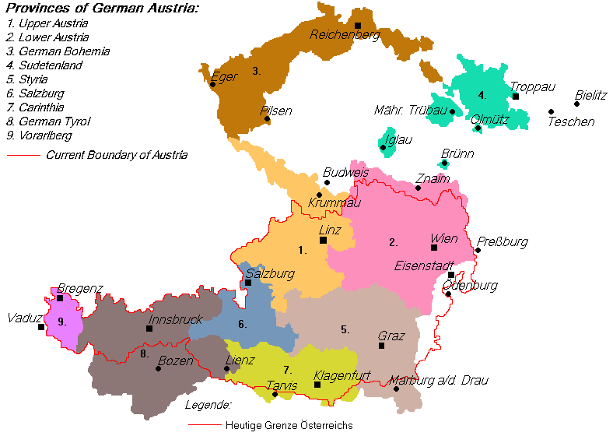
Poválečná Evropa
Německé Rakousko

Slide 23
Světová revoluce
Republiky rad:
Pod vlivem bolševické Říjnové revoluce v r. 1917 a v důsledku porážky Centrálních mocností i prožitých válečných útrap, vznikly ve střední Evropě tři krátkodobé státní útvary, jež byly inspirovány Sovětským Ruskem
Na přelomu let 1918 až 1919 proběhl v Německu pokus o revoluci, jež je nazýván jako povstání Spartakovců. Po zavraždění vůdců Spartakovců v Berlíně i vraždě bavorského vůdce revoluce Kurta Eisnera, byla v Mnichově vyhlášena 7. dubna 1919 revoluční Bavorská republika rad:
Byla nastolena diktatura proletariátu, v jehož čele byl akční výbor dosazený dělnickými a vojenskými radami
Byly znárodněny banky a průmysl
Došlo také k vytvoření Rudé armády a Rudé gardy podle sovětského vzoru
Vládní jednotky a útvary Freikorpsu dobyly počátkem května 1919 Mnichov zpět

Slide 24
Světová revoluce
V Maďarsku se nedařilo vládě Mihálye Károliho prosadit pozemkovou reformu, ani udržet územní integritu Uherského království. To vedlo ke značné nespokojenosti obyvatelstva. Vláda se v březnu 1919 rozhodla situaci řešit předáním moci Maďarsko socialistické straně, se kterou se k moci dostali i komunisté. Vláda pod faktickým řízením ministra zahraničí Bély Kuna vyhlásila Maďarskou republiku rad:
Byl znárodněn průmysl, obchod, bankovní sektor i doprava
Byly zavedeny sociální zákony, jako osmihodinová pracovní doba. Bylo též vyhlášeno všeobecné hlasovací právo
Vláda se pokusila zlomit moc pozemkové aristokracie na venkově, takže zabrala rozsáhlé pozemky, které ale nepřerozdělila mezi rolnictvo, ale rozhodla se zavést po sovětském způsobu hospodaření v kolchozech
Pokusila se obnovit územní integritu Uherska, což znamenalo vojenskou invazi do sousedních zemí. Cílem bylo ale také spojit se s ruskou Rudou armádou
Mezi červnem a červencem 1919 byla založena sesterská Slovenská republika rad se sídlem v Prešově. Její existenci ale ukončil postup rumunských a československých vojsk
Pod dojmem ztráty popularity i z důvodu rumunského postupu na Budapešť, složila vláda v srpnu 1919 funkci a republika zanikla

Slide 25
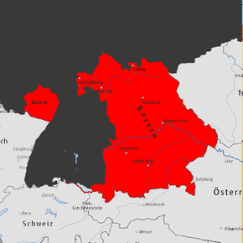
Světová revoluce
Územní rozsah Bavorské republiky rad

Slide 26
Světová revoluce
Rusko – polská válka (1919 – 1920):
Nejasné vedení polské východní hranice vedly ke snaze posunout hraniční linii co nejvíce na východ a zabrat tak rozsáhlá území Ukrajiny a Běloruska v době, kdy v Rusku byla občanská válka
V únoru 1919 zahájila polská vojska postup na východ a do srpna 1919 byl obsazen i Minsk, ačkoliv Dohoda se snažila spor urovnat stanovením sovětsko – polské hranice na tzv. Curzonově linii. Polská vláda toto řešení ovšem odmítla, jelikož polská vojska stála již mnohem více na východě
Po vítězství bolševiků nad vojsky generála Děnikina i admirála Kolčaka během r. 1919 se mohla Rudá armáda mnohem více soustředit na Polsko. Ideou bolševiků bylo vyvézt revoluci až do Německa a zde zažehnout revoluční požár
Na počátku r. 1920 zahájila polská vojska postup a obsadila i v květnu 1920 Kyjev. Mohutný sovětský protiútok ale polská vojska smetl a v červnu 1920 byl opět získán Sověty Kyjev a zahájili rozhodný postup na západ

Slide 27
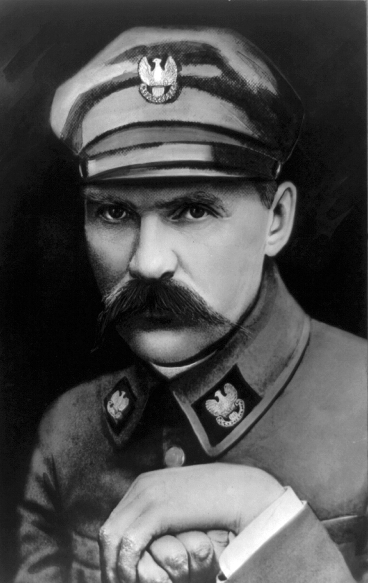
Světová revoluce
Sovětský postup se polským vojskům pod velením maršála J. Pilsudského podařilo zadržet až v polovině srpna 1920 v bitvě u Varšavy, kde utrpěla Rudá armáda zničující porážku
Válka byla ukončena v březnu 1921 Rižským mírem. Nová hranice mezi oběma zeměmi ležela mnohem více na východě, než kde byla vytyčena Curzonovou linií. Polsko tak získalo západní části Běloruska a Ukrajiny a na úkor Litvy bylo získáno i Vilensko. Sovětskému Rusku se zároveň nepodařilo rozšířit revoluci
Józef Pilsudski v r. 1919

Slide 28
Nová střední Evropa
Konsolidace?
Do počátku 20. let se válečné a ozbrojené konflikty v areálu střední Evropy podařilo ukončit, nicméně napětí mezi zeměmi trvalo dále
Destabilizujícím faktorem se stala existence velkých národnostních menšin a jejich často problematické postoje k novým státům
V řadě případů byla ze strany Nástupnických zemí vedena vůči menšinám tvrdá centralizační politika, která vyústila v odpor, který býval jak politický, tak často i ozbrojený
Nerovnoměrná ekonomická stabilizace navíc vytvořila prostředí v němž se v meziválečném období mohly dále v regionu rozvíjet další národnostní spory

Slide 29
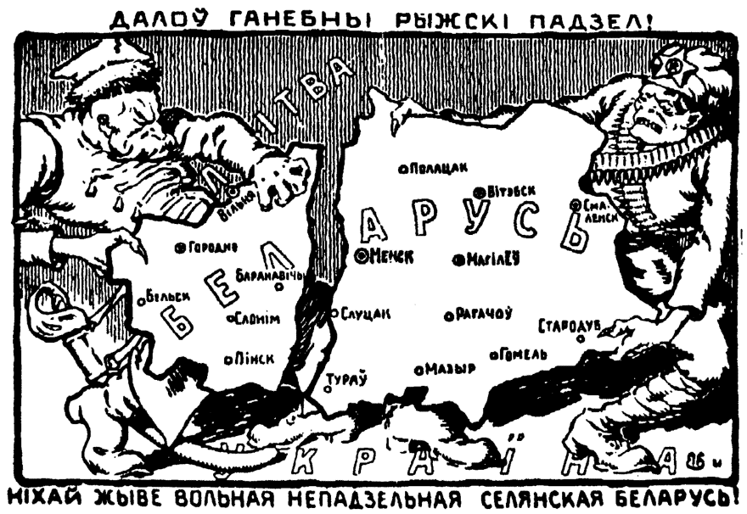
Světová revoluce
Výsledkem Rižského míru bylo roztržení nejenom Běloruska, ale i Ukrajiny mezi Polsko a Sovětské Rusko, přičemž oba tyto státy se staly domovem početné běloruské a ukrajinské menšiny

